Slide 1


Osnovno usposabljanje s področja obravnavanja in varovanja tajnih podatkov stopnje INTERNO
4
Ljubljana, 25. 2. 2026

Slide 2

Uvodno o varstvu tajnih podatkov (TP)
Pravni viri:
  Nacionalna zakonodaja (Zakon o tajnih podatkih, Uredba o varovanju tajnih podatkov, Uredba o varnostnem preverjanju in izdaji dovoljenj za dostop do tajnih podatkov, Uredba o varnostnem preverjanju in izdaji varnostnega dovoljenja organizaciji, itd.)
  Mednarodni predpisi:
      Predpisi zveze NATO - Zakon o ratifikaciji Sporazuma med pogodbenicami Severnoatlantske pogodbe o varnosti podatkov,
      Varnostna pravila Sveta EU - Zakon o ratifikaciji Sporazuma med državami članicami Evropske unije, ki so se sestale v okviru Sveta, o varovanju tajnih podatkov, ki se izmenjujejo v interesu Evropske unije, Sklep Sveta z dne 23. septembra 2013 o varnostnih predpisih za varovanje tajnih podatkov EU (2013/488/EU),
      Varnostna pravila Evropske komisije - Sklep Komisije (EU, Euratom) 2015/444 z dne 13. marca 2015 o varnostnih predpisih za varovanje tajnih podatkov EU)
  Sklenjeni mednarodni sporazumi
Ljubljana, 25. 2. 2026

Slide 3
Uvodno o varstvu tajnih podatkov (TP)
Stopnje tajnosti tajnih podatkov (TP):
  "STROGO TAJNO", se določi za TP, katerih razkritje nepoklicani osebi bi ogrozilo vitalne interese Republike Slovenije ali jim nepopravljivo škodovalo;
  "TAJNO", se določi za TP, katerih razkritje nepoklicani osebi bi lahko hudo škodovalo varnosti ali interesom Republike Slovenije;
  "ZAUPNO", se določi za TP, katerih razkritje nepoklicani osebi bi lahko škodovalo varnosti ali interesom Republike Slovenije;
  "INTERNO", se določi za TP, katerih razkritje nepoklicani osebi bi lahko škodovalo delovanju ali izvajanju nalog organa.
Za obdelavo TP stopnje INTERNO varnostnega preverjanja ni potrebno opraviti, za stopnjo ZAUPNO je potrebno opraviti osnovno varnostno preverjanje, za stopnjo TAJNO razširjeno varnostno preverjanje ter za stopnjo STROGO TAJNO razširjeno varnostno preverjanje z varnostnim poizvedovanjem.
Ljubljana, 25. 2. 2026

Slide 4
Uvodno o varstvu tajnih podatkov (TP)
Tajni podatek je dejstvo ali sredstvo z delovnega področja organa (državni organ, organ lokalne skupnosti, nosilec javnih pooblastil ter drug organ, gospodarska družba in organizacija, ki pri izvajanju zakonsko določenih nalog pridobi ali razpolaga s TP), ki se nanaša na:
  javno varnost,
  obrambo,
  zunanje zadeve,
  obveščevalno in varnostno dejavnost države
  TP je tako pomemben, da bi z njegovim razkritjem nepoklicani osebi nastale, ali bi očitno lahko nastale, škodljive posledice za varnost države ali za njene politične ali gospodarske koristi.
Ljubljana, 25. 2. 2026

Slide 5
Uvodno o varstvu tajnih podatkov (TP)
Kdo določi TP?
Pooblaščena oseba, ki je za stopnjo INTERNO, ZAUPNO, TAJNO:
  predstojnik organa,
  funkcionar organa,
  oseba organu, ki jo pooblasti predstojnik.
Družba Plinovodi izvirno ne določa TP stopnje INTERNO, pač pa s to stopnjo zgolj označuje dokumente, ki jih je ustvarila na podlagi prejetih od državnih organov z enako označbo!
Kdo je pooblaščena oseba za stopnjo STROGO TAJNO:
  predsednik RS,
  predsednik DZ,
  predsednik vlade RS,
  ministri,
  predstojniki organov v sestavi,
  predstojniki vladnih služb, neposredno odgovornih predsedniku vlade,
  določeni vojaški poveljniki,
  določeni vodje diplomatsko-konzularnih predstavništev.
Ljubljana, 25. 2. 2026

Slide 6
Pravilnik o varovanju tajnih podatkov stopnje interno (Pravilnik)
Splošne določbe
Splošni varnostni ukrepi
Varovanje oseb, prostorov, dokumentov, medijev in komunikacij
Način označevanje stopenj tajnosti
Varovanje opreme, s katero se obravnavajo TP
Ukrepi in postopki varovanja TP
Evidentiranje dostopov do TP
Evidentiranje prejema in distribucije TP
Sklep o določitvi upravnega območja
Ljubljana, 25. 2. 2026

Slide 7
1. Splošne določbe
S Pravilnikom se vzpostavlja sistem postopkov in ukrepov varovanja tajnih podatkov (TP) stopnje tajnosti INTERNO, katere pri izvajanju zakonsko določenih nalog pridobi ali z njimi razpolaga družba ter zaposleni posamezniki v družbi, in s katerimi se onemogoča njihovo razkritje nepooblaščenim osebam.
TP je dejstvo ali sredstvo z delovnega področja organa, ki se nanaša na javno varnost, obrambo, zunanje zadeve ali obveščevalno in varnostno dejavnost države, ki ga je treba zaradi razlogov določenih v zakonu zavarovati pred nepoklicanimi osebami, in ki je v skladu z zakonom določeno in označeno za tajno.
KIS NCKU je komunikacijsko informacijski sistem Nacionalnega centra za krizno upravljanje, ki je akreditiran s strani Urada Vlade Republike Slovenije za varovanje tajnih podatkov za varovanje TP stopnje tajnosti INTERNO, RESTREINT UE/EU RESTRICTED in NATO RESTRICTED ter se nahaja v upravnem območju družbe.
Ljubljana, 25. 2. 2026

Slide 8
2. Splošni varnostni ukrepi
Dostop do TP imajo:
    Poslovodstvo družbe,
    osebe, ki so (1.) pridobile potrdilo o opravljenem osnovnem usposabljanju s področja obravnavanja in varovanja TP in so (2.) podpisale Izjavo preverjane osebe ter so (3.) za dostop do TP stopnje tajnosti INTERNO pooblaščene s strani Poslovodstva družbe. Osebe, ki so pooblaščene za dostop do tajnih podatkov stopnje tajnosti INTERNO ter dostopajo do KIS NCKU, morajo (4.) podpisati tudi Izjavo EU za stopnjo tajnosti INTERNO ter Izjavo NATO za stopnjo tajnosti INTERNO.
Osebe, ki so pooblaščene za dostop do TP morajo izpolnjevati naslednja pogoja, da:
    niso bile pravnomočno obsojene zaradi naklepnega kaznivega dejanja, katerega storilec se preganja po uradni dolžnosti, na nepogojno kazen zapora v trajanju več kot šest mesecev;
    zoper njo ni vložena pravnomočna obtožnica zaradi naklepnega kaznivega dejanja, ki se preganja po uradni dolžnosti.
Dolžnost varovanja TP ne preneha, ko osebi preneha funkcija ali delovno razmerje v družbi.
Ljubljana, 25. 2. 2026

Slide 9
3. Varovanje oseb, prostorov, dokumentov, medijev in komunikacij
Osebe, ki dostopajo do TP:
  se napoti na osnovno usposabljanje s področja obravnavanja in varovanja TP,
  podpišejo Izjavo preverjane osebe, da so seznanjene z zakonom in drugimi predpisi, ki urejajo varovanje TP in da se zavezujejo s TP ravnati s skladu s temi predpisi
  v kolikor dostopajo do KIS NCKU podpišejo tudi Izjavo EU za stopnjo tajnosti INTERNO ter Izjavo NATO za stopnjo tajnosti INTERNO.
Upravno območje je prostor, v katerem se pod določenimi pogoji hranijo TP stopnje INTERNO. Nadzor vstopa zaposlenih oseb v upravno območje temelji na (1.) sistemu fizične in samodejne kontrole in (2.) evidentiranja vstopa.
TP v fizični obliki se hranijo v upravnem območju v kovinski omari z oznako »Za dokumentacijo INTERNO«, ki se vedno zaklepa.
Ljubljana, 25. 2. 2026

Slide 10
3. Varovanje oseb, prostorov, dokumentov, medijev in komunikacij
Pooblaščene osebe lahko obdelujejo TP stopnje tajnosti INTERNO na svojem delovnem mestu. V prisotnosti ostalih oseb na pisalnih mizah ne sme biti delovnih dokumentov, ki vsebujejo TP, oziroma je nepooblaščenim osebam potrebno onemogočiti vpogled v tovrstne dokumente. Ko zapustijo delovno mesto, morajo dokumente, ki vsebujejo TP, bodisi zakleniti v predalnik, bodisi jih vrniti v kovinsko omaro, kjer se hranijo.
Vsa dokumentacija v elektronski obliki označena s stopnjo tajnosti INTERNO se hrani in izmenjuje preko sistema KIS NCKU, kjer se avtomatsko beleži in hrani revizijska sleda prijave in aktivnosti v sistemu.
Elektronski prenos TP stopnje tajnosti INTERNO izven upravnega območja je dovoljen le z uporabo kriptografskih rešitev, ki jih je odobril Urad RS za varovanje tajnih podatkov.
Dokumentacija s TP stopnje tajnosti INTERNO, se pošilja le v zaprti dvojni neprosojni kuverti s priporočeno pošto s povratnico ali preko sistema KIS NCKU.
Ljubljana, 25. 2. 2026

Slide 11
4. Način označevanje stopenj tajnosti
Na dokumentaciji se mora oznaka tajnosti INTERNO zapisati na sredino na vrh ter dno dokumenta in se mora jasno razlikovati od drugih zapisov, pri čemer se za zapis oznake stopnje tajnosti INTERNO uporabi druga vrsta pisave in njene črke morajo biti večje od črk preostalih zapisov.
Dokumentacija v fizični obliki se zapakira v notranjo neprosojno kuverto, na kateri se zgoraj levo zapiše pošiljatelj, pod tem datum pošiljanja in šifra dokumenta, desno spodaj prejemnik, desno zgoraj pa se zapiše stopnja tajnosti INTERNO. Na zunanji neprosojni ovojnici morajo biti podatki o naslovniku, pošiljatelju in številka dokumenta. Iz oznak na zunanji ovojnici ne sme biti razvidno, da vsebuje tajni podatek.
Dokumentacija, poslana v elektronski obliki, preko sistema KIS NCKU, mora biti naslovljena neposredno na prejemnike in ne na splošne elektronske naslove.
Ljubljana, 25. 2. 2026

Slide 12
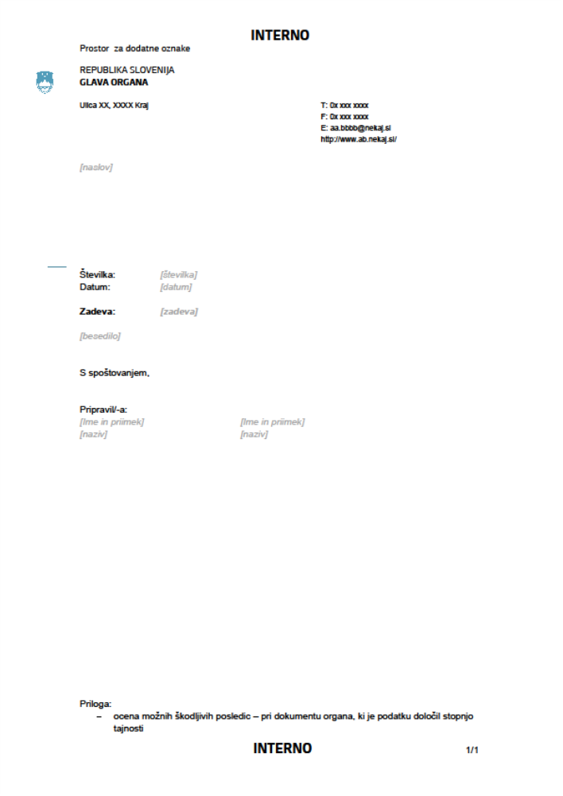
Ljubljana, 25. 2. 2026

Slide 13
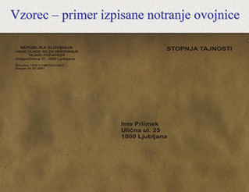
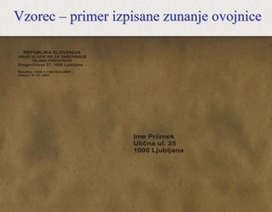
Ljubljana, 25. 2. 2026

Slide 14
5. Varovanje opreme, s katero se obravnavajo TP
TP se na računalniški opremi le obdelujejo in ne shranjujejo. Za izvajanje delovnih nalog lahko pooblaščene osebe dokumentacijo izpišejo ali fotokopirajo. Nepotrebno papirno dokumentacijo morajo po uporabi komisijsko (prisotnost vsaj še ene pooblaščene osebe) uničiti, razrezati z rezalnikom papirja v upravnem območju.
Ljubljana, 25. 2. 2026

Slide 15
6. Ukrepi in postopki varovanja TP (povzetek)
Zaradi varovanja TP so pooblaščene osebe na delovnih mestih dolžne izvajati naslednje splošne varnostne ukrepe:
    podpisati Izjavo preverjane osebe, v kolikor pooblaščene osebe dostopajo do KIS NCKU pa tudi Izjavo EU za stopnjo tajnosti INTERNO ter Izjavo NATO za stopnjo tajnosti INTERNO;
    seznaniti družbo Plinovodi d.o.o. z morebitno okoliščino iz drugega odstavka 3. člena tega pravilnika (pravnomočna obsodba za naklepno KD, vložitev pravnomočne obtožnice);
    zaklepati pisalne mize in kovinsko omaro v katerih se hranijo TP, kadar niso na svojem delovnem mestu;
    poskrbeti, da v prisotnosti ostalih oseb, na pisalnih mizah ni delovnih dokumentov oziroma nepooblaščenim osebam onemogočiti vpogled v delovne dokumente;
    po končani izdelavi dokumentov s TP poskrbeti za uničenje delovnega gradiva nastalega pri izdelavi dokumentov.
    Ob morebitni zlorabi TP morajo pooblaščene osebe takoj obvestiti pošiljatelja tajnih dokumentov.
Ljubljana, 25. 2. 2026

Slide 16
7. Evidentiranje dostopov do TP
Ključe kovinske omare, v kateri se hrani fizična dokumentacija s TP, imata Direktor tehničnega sektorja in Vodja pravne pisarne. Evidentiranje dostopov do TP v fizični obliki vodi Direktor tehničnega sektorja ali Vodja pravne pisarne v elektronskem registru EVIDENCA DOSTOPOV DO TAJNIH PODATKOV.
Pooblaščena oseba, ki dostopa do TP, je o tem dolžna seznaniti Direktorja tehničnega sektorja ali Vodjo pravne pisarne, da se v elektronskem registru lahko evidentira dostop do TP.
Evidentiranje dostopov in aktivnosti do TP v elektronski obliki samodejno zagotavlja KIS NCKU.
Ljubljana, 25. 2. 2026

Slide 17
8. Evidentiranje prejema in distribucije TP
Prejeto dokumentacijo označeno s stopnjo tajnosti INTERNO v fizični obliki, so zaposleni v vložišču dolžni takoj (brez odpiranja) predati v roke pooblaščeni osebi za dostop do TP, ki prejem dokumentacije v fizični obliki potrdi z vpisom v dostavno knjigo.
Pooblaščena oseba o prejemu dokumentacije označeno s stopnjo tajnosti INTERNO v fizični obliki obvesti Direktorja tehničnega sektorja ali Vodjo pravne pisarne, ki evidentirata prejem TP z vpisom v elektronski register EVIDENCA PREJETE/IZDANE POŠTE S TAJNIMI PODATKI.
Evidentiranje prejema TP stopnje tajnosti INTERNO v elektronski obliki samodejno zagotavlja KIS NCKU.
Ljubljana, 25. 2. 2026

Slide 18
8. Evidentiranje prejema in distribucije TP
Pooblaščena oseba za dostop do TP mora glede načrtovane distribucije TP državnim organom v fizični obliki seznaniti Direktorja tehničnega sektorja ali Vodjo pravne pisarne, ki sta zadolžena za distribucijo TP. Evidentiranje poslanih TP v fizični obliki v elektronskem registru EVIDENCA PREJETE/IZDANE POŠTE S TAJNIMI PODATKI izvaja Direktor tehničnega sektorja oziroma Vodja pravne pisarne.
Za distribucijo TP državnim organom v elektronski obliki je zadolžena oseba, ki ima dostop do KIS NCKU, v kolikor se dokumentacija pošilja preko KIS NCKU.
Evidentiranje poslanih TP v elektronski obliki samodejno zagotavlja KIS NCKU.
Ljubljana, 25. 2. 2026

Slide 19
9. Sklep o določitvi upravnega območja
V družbi je od 1. 9. 2025 dalje upravno območje določeno v prostoru z ločenim vhodom v pritličju Metro servisnega objekta, v okviru katerega se lahko obravnavajo TP stopnje INTERNO.
V upravno območje lahko vstopajo zaposleni, pri čemer nadzor vstopa temelji na (1.) sistemu fizične in samodejne kontrole in (2.) evidentiranja vstopa v upravno območje. Obiskovalci lahko vstopajo in se gibljejo ter zadržujejo v upravnem območju le v spremstvu zaposlenih oseb družbe Plinovodi d.o.o.
Dostop do KIS NCKU je omogočen samo osebam, ki izpolnjujejo vse pogoje ter za katere je družba Plinovodi d.o.o. na Ministrstvo za obrambo podala Zahtevek za vzpostavitev dostopa uporabnika do osnovnih informacijskih storitev KIS NCKU.
Ljubljana, 25. 2. 2026

Slide 20

Hvala lepa za vašo pozornost.
Ljubljana, 25. 2. 2026

